Slide 1
Swift - Inheritance

Slide 2
Inheritance
Super class – sub class
Base class
does not inherit from another class
Objective-C와 달리 custom class는 시스템 관련 클래스로부터 상속받지 않음

Slide 3
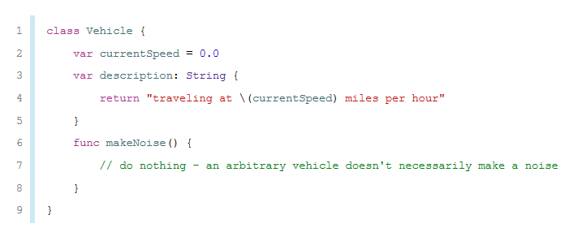
Defining a Base Class
Base class: Vehicle

Slide 4
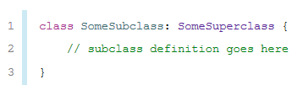
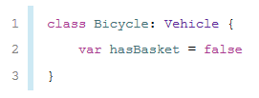
Subclassing
Syntax
Example

Slide 5

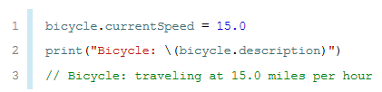
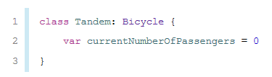
Subclassing

Slide 6
Overriding
Overiding의 정의
Subclass가 superclass가 보유하는 instance method, type method, instance property, type property, subscript를 자신만의 내용으로 구현하는 것
만약, overriding 하지 않으면, superclass의 내용으로 상속받게 됨
override 키워드 사용

Slide 7
Overriding
Accessing Superclass Methods, Properties, and Subscripts
Refine
Superclass의 구현내용을 일부 활용
Super 접두사 사용
super.someMethod()
super.someProperty

Slide 8
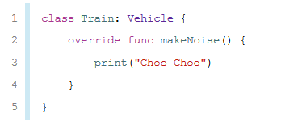
Overriding
Overriding Methods

Slide 9
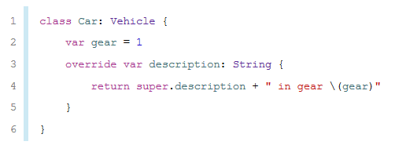
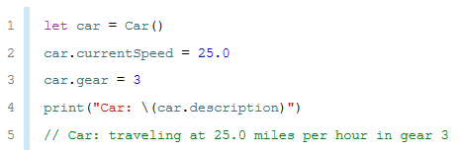
Overriding Properties
Overriding Property Getters and Setters

Slide 10
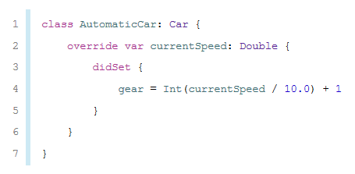
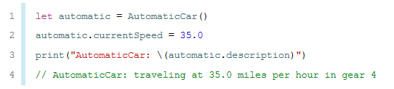
Overriding Properties
Overriding Property Observers
상속받은 프라퍼티 값이 변화되었을 때 통지

Slide 11
Preventing Overrides
Final을 사용하여 overriding 금지 가능
Final var, final func, final class func
Final class

